Slide 1
СПбГБУ «Центр энергосбережения»
Обеспечение контроля качества продукции, применяемой в строительстве и эксплуатации бюджетных объектов

Slide 2
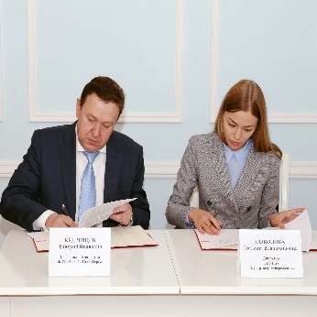
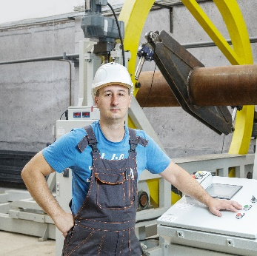
Направления деятельности СПБГБУ «ЦЕНТР ЭНЕРГОСБЕРЕЖЕНИЯ»
Методологическая, нормотворческая деятельность, а также деятельность по мониторингу и формированию отчетности в сфере энергосбережения и повышения энергетической эффективности, регламентированная федеральным и региональным законодательством
Содействие участникам Региональной программы в реализации ее мероприятий и концепций в сфере энергосбережения и повышения энергетической эффективности на территории Санкт-Петербурга
Проведение энергетических обследований, координация деятельности по реализации энергосервисных контрактов
Информационное обеспечение
на территории Санкт-Петербурга мероприятий в области энергосбережения и повышения энергетической эффективности
Методологическая работа по обеспечению контроля качества продукции, применяемой на строительных объектах
Санкт-Петербурга
Проведение испытаний трубопроводной продукции и запорной арматуры на базе испытательной лаборатории
2

Slide 3
Формирование каталога
каталог
ООО «…»
ЗАО «…»
АО «…»
ЗАО «…»
НТС КЭИО
Заключение о прохождении документарной проверки
ТС РСО
Принятие решения о включение в Каталог
Включение
в Каталог
Сертификаты/декларации
Система менеджмента качества
Поставка на экспорт
Общая заявка на включение в Каталог
Импортозамещение
Ранжирование производителя в Каталоге
* - наличие системы менеджмента качества, поставка на экспорт, локализация производства и т.д.
3

Slide 4
Испытательная лаборатория
Количество и результаты проведенных испытаний (штук в год):
600
462
5%
324
17%
29%
124
78%
48%
71%
52%
2016
2017
2018
2019
ПЛАН
без выводов о соответствии
не соответствует требованиям
соответствует требованиям
«СЕРТЭНЕРГО»
(в 2018 году зарегистрирована в Росстандарте):
Проведение испытаний трубопроводной продукции и запорной арматуры:
Анализ производства и документации на продукцию.
Проведение испытаний продукции.
Анализ проведенных работ с обязательным заключением о соответствии продукции нормативной документации о ее качестве.
Исключение возможности применения некачественной продукции при реконструкции тепловых сетей.
Снижение аварийности на тепловых сетях.
РАЗВИТИЕ
РЕЗУЛЬТАТ
4

Slide 5
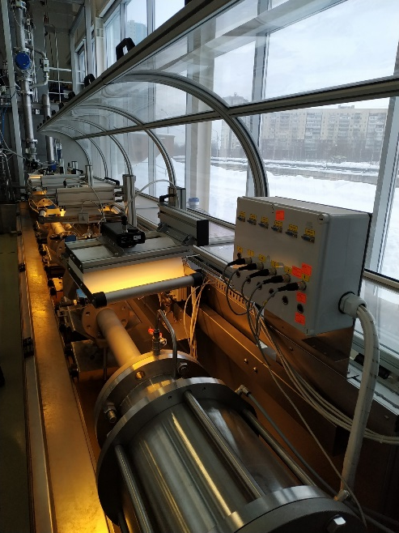
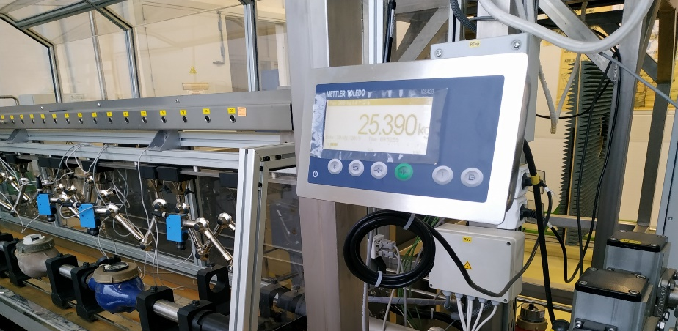
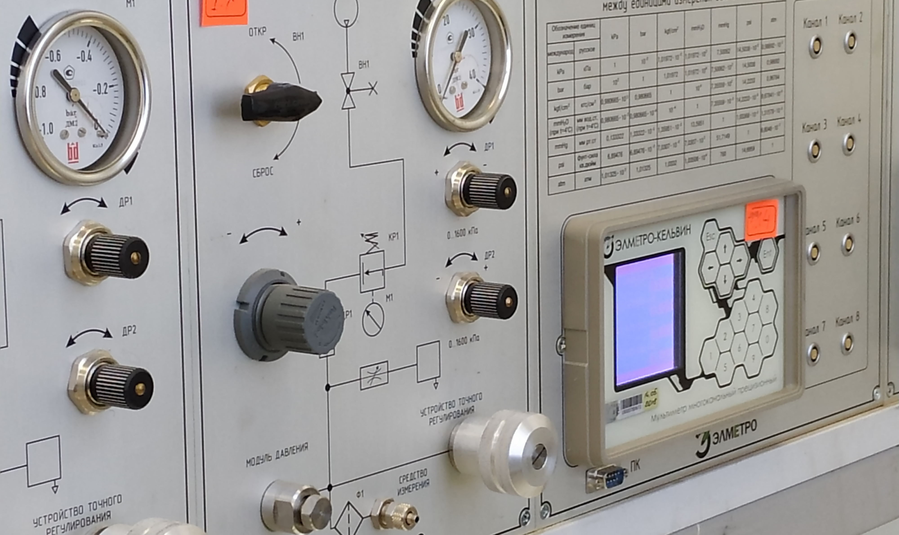
МЕТРОЛОГИЧЕСКАЯ СЛУЖБА
Поверка средств измерений:
ОБЩЕДОМОВЫЕ ПРИБОРЫ УЧЕТА ХОЛОДНОЙ ВОДЫ;
РАСХОДОМЕРЫ ТЕПЛОЭНЕРГИИ;
МАНОМЕТРЫ;
ТЕРМОМЕТРЫ;
ГАЗОАНАЛИЗАТОРЫ.
630,9 М²
ЗАНИМАЕМАЯ ПЛОЩАДЬ
5

Slide 6
Спасибо за внимание!
СПбГБУ «Центр энергосбережения» 190000, Санкт-Петербург, ул. Малая Морская, 15 Тел. (812) 383-17-15 ces.gov.spb@mail.ru http://gbuce.ru
Правительство Санкт-Петербурга Комитет по энергетике и инженерному обеспечению
Санкт-Петербургское государственное бюджетное учреждение «Центр энергосбережения»

